Slide 1
PREPOZNAVANJE ZNAKOVA ZNAKOVNOG JEZIKA
Autor: tijana Mazinjanin SV41/2021

Slide 2
MOTIVACIJA
Gluve i nagluve osobe često imaju prepreke u komunikaciji zbog nepoznavanja znakovnog jezika od strane većine ljudi.
Projekat ima za cilj:
Da pruži sredstvo za komunikaciju između gluvih i ne-gluvih osoba.
Povećanje uključenosti gluvih osoba u društvo i omogućavanje aktivnog i ravnopravnog učešća.
Omogućavanje veće nezavisnosti
Pristup informacijama za gluve i nagluve osobe.

Slide 3
SAKUPLJANJE PODATAKA
Korištena je python skripta za prikupljanje slika
Iz video zapisa se izdvajaju pojedinačne slike – 100 slika po znaku
Osigurati raznovrsnost podataka:
Različite udaljenosti od kamere
Različiti uglovi, rotacija ruke
OpenCV – biblioteka za prikupljanje video zapisa

Slide 4
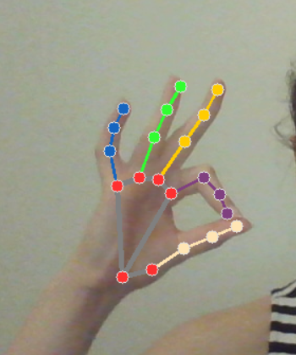
KREIRANJE DATASET-A
Prolazi se kroz svaku sliku i detektuje se ruka
Detektuju se ključne tačke ruke i uzimaju se x i y koordinate svake od tačaka
21 ključna tačka
Znak je opisan listom koordinata ključnih tačaka
Podaci se čuvaju u pickle fajlu
Dataset – oko 60MB
Mediapipe – biblioteka za detektovanje ključnih tačaka ruke

Slide 5
PROŠIRIVANJE DATASET-A
Da bi se dataset proširio korištene su metode:
Transliranje
Rotacija
Skaliranje

Slide 6
TRENIRANJE MODELA
Za treniranje modela korišteni su klasifikacioni algoritmi:
Random Forest algoritam
Support Vector Classifier
K Nearest Neighbors
Convolutional Neural Networks – CNN
Scikit-learn – biblioteka za mašinsko učenje koja uključuje pomenute algoritme
TensorFlow – biblioteka za kreiranje konvolucione neuronske mreže (CNN)

Slide 7
RANDOM FOREST ALGORITAM
Korišten je Random Forest algoritam koji se sastoji od mnogo stabala odlučivanja i gde se svako stablo trenira na drugačijem podskupu podataka
Korišten je podrazumevani skup parametara koji se pokazo da daje najbolje rezultate.

Slide 8
SUPORT VECTOR CLASSIFIER
Korišten je Support Vector Machine algoritam za klasifikaciju koji razdvaja skup podataka na različite klase.
Za kernel je korištena radijalna bazna funkcija
Za jačinu regularizacije je postavljena vrednost 10
Vrednost gamma se automatski određuje.

Slide 9
K-NEAREST NEIGHBOURS
Korišten je K-nearest Neighbors klasifikacioni algoritam koji predviđa klasu nepoznatog uzorka na osnovu najčešće klase njegovih najbližih suseda. Konfiguriše parametrom n_neighbors koji određuje broj najbližih suseda koje algoritam uzima u obzir pri predviđanju
Vrednost neighbors je postalvljena na 3

Slide 10
CNN
Convolutional neural network - konstruisana je konvulaciona mreža koja koristi Conv1D. Nakon svakog Conv1D sloja sledi MaxPooling1D, zatim Flatten. Nakon toga, dva potpuno povezana Dense sloja služe za klasifikaciju, pri čemu poslednji sloj koristi softmax aktivaciju za generisanje verovatnoća za različite klase.
Korišten je Adam optimizator.
Model je treniran kroz 10 epoha, sa veličinom batch-a 32.

Slide 11
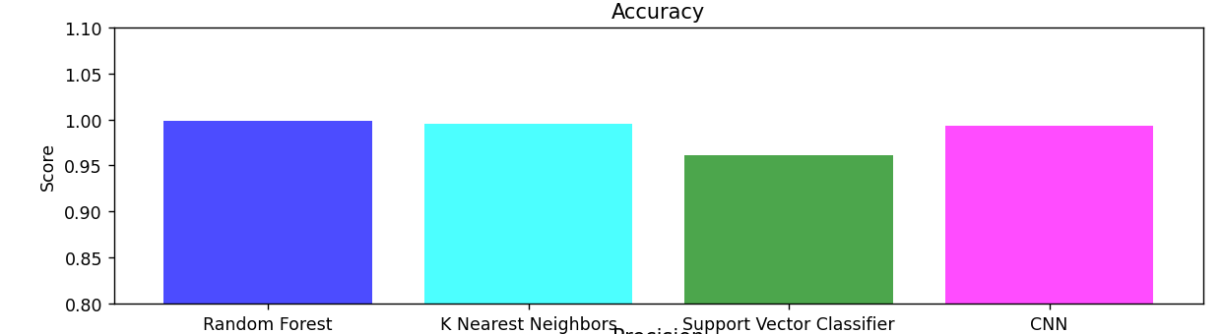
ANALIZA REZULTATA
Random Forest je postigao najvišu tačnost, preciznost i odziv od svih algoritama, što ga čini najboljim izborom za ovaj specifičan problem prepoznavanja znakova znakovnog jezika na osnovu dobijenih rezultata.
K Nearest Neighbors takođe pokazuje vrlo dobre rezultate sa gotovo savršenom tačnošću, preciznošću i odzivom.
Support Vector Classifier i CNN takođe daju solidne rezultate, ali nešto niže u poređenju sa prethodna dva algoritma.

Slide 12
